Slide 1
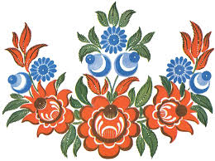
Рисование на тему: «Композиция с цветами и птицами» для детей 6-7 лет
Подготовила: Педагог дополнительного образования Мельникова О.П
Notes:
Оригинальные шаблоны для презентаций: https://presentation-creation.ru/powerpoint-templates.html
Бесплатно и без регистрации.

Slide 2
Программное содержание:
Продолжать знакомить детей с народным декоративно-прикладным искусством. Учить создавать декоративную композицию в определенной цветовой гамме (теплой или холодной). Закреплять умение работать всей кистью и ее концом, передавать оттенки цвета. Развивать эстетическое восприятие, чувство прекрасного.
Материал: альбомный лист бумаги, акварель, карандаш, кисти, баночка с водой.

Slide 3
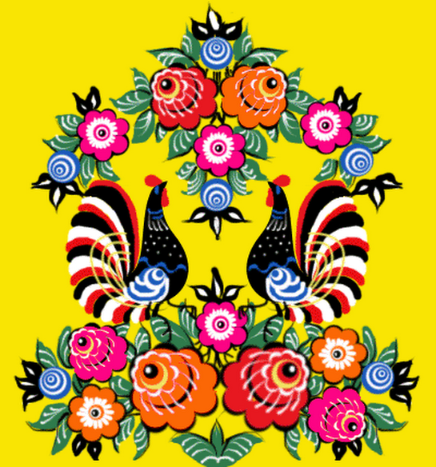
Сегодня мы будем рисовать композицию с цветами и птицами по мотивам народной росписи

Slide 4
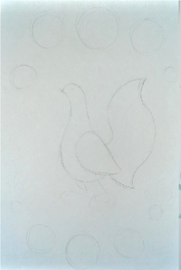
Сначала делаем эскиз композиции в карандаше. Рисуем голову, туловище и хвост птицы. Затем добавляем цветы.

Slide 5
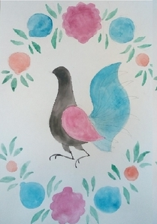
Черным цветом закрасим туловище птицы, хвост сделаем синий, крыло холодно-розовое.

Slide 6
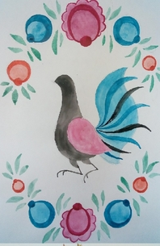
Набираем на кисть краску, рисуем круг, закрашиваем его. Теперь набираю цвет темнее и рисую края цветка, а также его середину.

Slide 7
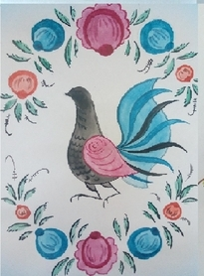
Наша работа готова!

